Slide 1
ASSEMBLEE GENERALE FINANCIERE 9 septembre 2024 - Labruguière
Adoption des comptes financiers
09/09/2024
CD81 - Assemblée générale financière 2023/2024
Notes:
1
1
Yves Coulomb commente les chiffres de juillet 2018 à juin 2019.

Slide 2
ASSEMBLEE GENERALE FINANCIERE 9 septembre 2024
BILAN COMPTABLE ET FINANCIER
Exercice du 01/07/2023 au 30/06/2024
BUDGET PREVISIONNEL 2024/2025
09/09/2024
CD81 - Assemblée générale financière 2023/ 2024
Notes:
2
2
Yves Coulomb commente les chiffres de juillet 2018 à juin 2019.

Slide 3
RESULTATS 2023/2024 : ELEMENTS SIGNIFICATIFS
Augmentation modérée du budget, +15000 € de produits et +12000 € de charges par rapport à 2022/2023. On approche de / on veut tendre à la régularité budgétaire.
Pour les charges :
Peu d’augmentations marquées des charges, sauf aide exceptionnelle aux clubs de 16421 € (IK M16/M19 et goûters plateaux VYV3)
Stabilité des frais de réception, repas, goûters (56 000 € comme n-1)
Baisse des charges de personnel (ETD resserrée, V. CAILLAU temps partiel) de 126000 € (n-1) à 110000 €
Légère augmentation des frais de transports . La hausse des tarifs connue en 2022/2023 semble interrompue
Légère augmentation des frais des véhicules de fonction (entretien réparation)
09/09/2024
CD81 - Assemblée générale financière 2023/2024
Notes:
3
3
Yves Coulomb relate le fonctionnement du CD 81. A voir l’arrivée des CTC. Le CD a des réserves (12 mois ailleurs; on reste sur les 9 mois).
Alain Rey demande s’il y a des questions dans la salle.
Quel est le nombre de salariés ? Salariés 4 et demi équivalent temps plein .
Le partenariat : les bases sont là.
Les cartons blancs ayant été distribués, on passe au vote.
Les comptes financiers 2018-2019 sont adoptés à l’unanimité.
Remerciements à Yves Lasserre.

Slide 4
RESULTATS 2023/2024 : ELEMENTS SIGNIFICATIFS
Pour les produits :
Stages été et petites vacances essentiels pour notre équilibre financier. Ils représentent 38800 € sur 341000 € mais contribuent pour une grande part au résultat positif
Partenariats et mécénats encore en hausse de 34000 (n-1) à 37000 € (toujours l’effet Boucliers de terroir seniors à Pierre Fabre)
Dons bénévoles eux aussi en hausse de 35000 € (n-1) à 39000 €. Le Comité est sur tous les fronts. Volonté : toujours un élu présent
Gros travail sur les dossiers de subventions : FFR (ANS, contrat d’objectifs), LOR, Etat (emplois, QPV), département (convention annuelle) pour 154000 €, 45 % de nos ressources (plafond 60 % par le passé)
Augmentation des produits financiers (+3000 €) liée à la hausse des taux d’intérêts rémunérant la trésorerie placée
Maintien des cotisations clubs à l’identique pour la 8ème saison de suite
09/09/2024
CD81 - Assemblée générale financière 2023/2024
Notes:
4
4
Yves Coulomb relate le fonctionnement du CD 81. A voir l’arrivée des CTC. Le CD a des réserves (12 mois ailleurs; on reste sur les 9 mois).
Alain Rey demande s’il y a des questions dans la salle.
Quel est le nombre de salariés ? Salariés 4 et demi équivalent temps plein .
Le partenariat : les bases sont là.
Les cartons blancs ayant été distribués, on passe au vote.
Les comptes financiers 2018-2019 sont adoptés à l’unanimité.
Remerciements à Yves Lasserre.

Slide 5
COMPTE D’EXPLOITATION 2023/2024
Charges
Achats | 17 306
Services extérieurs | 43 190
Charges de fonctionnement | 160 270
Charges de personnel | 109 579
Autres charges de gestion et charges exceptionnelles | 4 127
 | 334 472
Produits
Produits des activités | 77 434
Subventions d’exploitation | 154 633
Produits de gestion courante | 102 921
Produits financiers et produits exceptionnels | 6 414
 | 341 402
Résultat excédentaire + 6 930 €
09/09/2024
CD81 - Assemblée générale financière 2023/2024
Notes:
5
5
La présentation est faite par masses. Yves Coulomb détaille chaque masse pour les charges et les produits. Il salue l’importance des aides (le Conseil départemental fournit un tiers des subventions ; puis la FFR et la LOR. Le trésorier annonce les volumes de subvention à l’avenir.

Slide 6
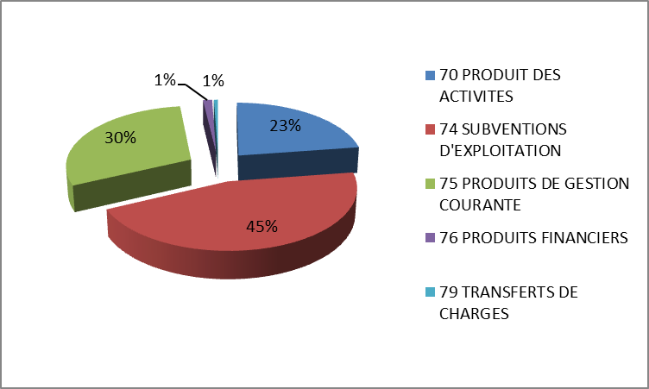
CHARGES
09/09/2024
CD81 - Assemblée générale financière 2023/ 2024
Notes:
6
6

Slide 7
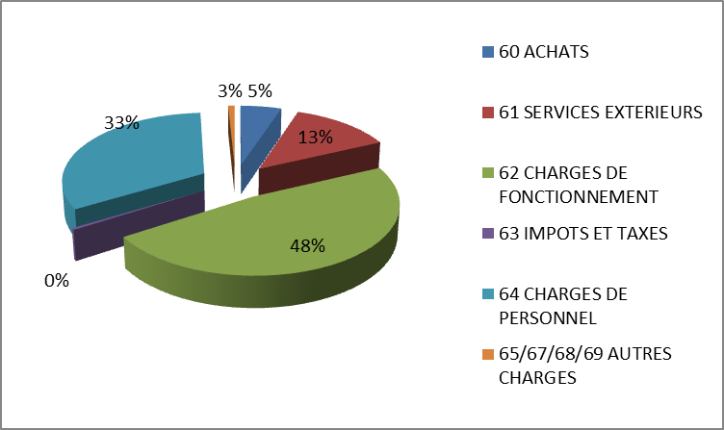
PRODUITS
09/09/2024
CD81 - Assemblée générale financière 2023/2024
Notes:
7
7
Les subventions et les activités sont à mettre en évidence.

Slide 8
EVOLUTION DES CHARGES
09/09/2024
CD81 - Assemblée générale financière 2023/2024
Notes:
8
8
Les subventions et les activités sont à mettre en évidence.

Slide 9
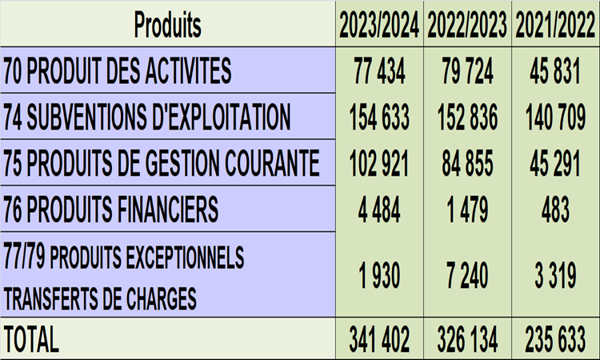
EVOLUTION DES PRODUITS
09/09/2024
CD81 - Assemblée générale financière 2023/2024
Notes:
9
9
Les subventions et les activités sont à mettre en évidence.

Slide 10
TRESORERIE
 | 30 juin 2023 | 30 juin 2024
Comptes courants | 143 128 € | 155 283 €
Livrets d’épargne | 150 388 € | 154 873 €
TOTAL | 293 516 € | 310 156 €
09/09/2024
CD81 - Assemblée générale financière 2023/2024
Notes:
10
10

Slide 11
CHARGES 2023/2024
Charges | 2023/2024
60 ACHATS | 17 306
Prestations de services | 2758
Locations | 22629
Entretien réparations | 7163
Primes d'assurance | 3173
Divers | 7467
61 SERVICES EXTERIEURS | 43 190
Honoraires, publicité, relations publiques | 10664
Transports collectifs | 8231
Déplacements | 45141
Missions, réceptions, repas, goûters | 53855
Frais divers | 1094
Billetterie | 18935
Aide aux clubs | 22350
62 CHARGES DE FONCTIONNEMENT | 160 270
63 IMPOTS ET TAXES | 1 416
Salaires | 77262
Cotisations sociales | 32317
64 CHARGES DE PERSONNEL | 109 579
65/67/68/69 AUTRES CHARGES | 2 711
TOTAL | 334 472
Notes:
11
11

Slide 12
PRODUITS 2023/2024
Produits | 2023/2024
Interventions cohésion sociale | 26602
Stages | 38804
Challenge Batigne | 8280
70 PRODUIT DES ACTIVITES | 77 434
Subventions Département | 62570
Subventions Etat | 25200
Subventions LOR | 6041
Subventions FFR | 51621
Aides à l'emploi | 9200
74 SUBVENTIONS D'EXPLOITATION | 154 632
Autres produits du Comité | 36943
Dons / Cotisations | 45162
Billetterie | 20816
75 PRODUITS DE GESTION COURANTE | 102 921
76 PRODUITS FINANCIERS | 4 484
79 TRANSFERTS DE CHARGES | 1 930
TOTAL | 341 402
Notes:
12
12

Slide 13
Budget prévisionnel 2023/2024 en quasi stabilité (charges 332000 € pour 334000 € en 2023/2024, produits 332000 € pour 341000 € en 2023/2024)
Produits : hypothèse d’un maintien à l’identique des subventions des institutionnels et de la tutelle, un niveau constant des recettes des stages été, les 4ème Boucliers de terroir à Pierre-Fabre, générateurs de partenariats/mécénats, la réalisation stages petites vacances (Toussaint, Pâques)
Charges : poursuite de la maîtrise des dépenses de fonctionnement : carburant, frais de déplacements, frais de « bouche », frais de structure
Trésorerie : hausse des produits financiers par la mise en place d’une rémunération de la trésorerie
Un résultat à l’équilibre
BUDGET PREVISIONNEL 2024/2025: ELEMENTS SIGNIFICATIFS
09/09/2024
CD81 - Assemblée générale financière 2023/2024
Notes:
13
13
Question. Service civiques : qui paye ? 110 € . Remerciements à A Laur qui annonce la subvention de 90 € par service civique .
Le budget prévisionnel 2019-2020 est adopté à l’unanimité

Slide 14
BUDGET PREVISIONNEL 2024/2025
Charges
Achats | 16 500
Services extérieurs | 45 700
Charges de fonctionnement | 146 750
Charges de personnel | 119 774
Autres charges et taxes | 1 562
 | 332 286
Produits
Produits des activités | 77 042
Subventions d’exploitation | 153 999
Produits de gestion courante | 96 745
Produits financiers et produits exceptionnels | 4500
 | 332 286
Résultat 0
09/09/2024
CD81 - Assemblée générale financière 2023/2024
Notes:
14
14
Après quelques corrections, on varie peu. Incertitudes : partenariat, accroissement sélections, formations, arrêt des aides à l’emploi.

